Slide 1

Presentasjon av
Røde Kors huset 17. oktober

Slide 2
Mitt navn er
John Kåre Myklebust
Jeg startet å jobbe i KV i -72. Har jobbet innom produksjon, programmering av store maskineringssentre, verktøyadministrasjon og logistikk.
Rigmor Råen i Frivilligsentralen tipset meg om veilederfunksjon i Seniornett.
Det har gitt meg utfordringer og holder hodet skjerpet innen telefoner og data!

Slide 3
Vi er tre veiledere i Seniornett Kongsberg
Leder og veileder: Harald Holtan
Veileder: Hermod Fjæreide
Veileder: John K. Myklebust
Våre begrensninger for å veilede
  Dere må ha med brukernavn / e-post adresse og passord på deres kontoer
  Vi skal ikke se eller legge inn passord på deres PC – eller telefon
  Vi drar helst ikke på «hjemmebesøk»
Notes:
Vi må i tilfelle være to stykker

Slide 4
Drop in hjelp på Nymoensenteret
fra kl. 13:30 – 15:00
Vi kan være problemløsere & APP-hjelp til med IPhone, Android telefon, iPad
og selvfølgelig PC-hjelp eks. mappestrukturer, bildehåndtering etc.
Dette er kalenderen for høsten 2024
NB!
Kafeteriaen stenger dørene for inngang kl. 15:00
Dato
Tirsdager fra 20.08.2024
Siste tirsdag i år blir 17.12.2024

Slide 5
Taushetserklæring for veiledere, instruktører og ansatte i Seniornett
Seniornett arbeider for å sikre alle seniorer som ønsker det, opplæring og veiledning blant annet i bruk av informasjons- og kommunikasjonsteknologi (IKT).
Jeg forstår at jeg i min virksomhet som veileder og instruktør i Seniornett kan bli gjort kjent med forhold av fortrolig karakter om de seniorer og andre jeg er instruktør og veileder for.
Jeg forplikter meg til å bevare absolutt taushetsplikt overfor andre som ikke har signert Seniornetts taushetserklæring for veiledere og instruktører. Dette gjelder ethvert forhold jeg får kjennskap til i min virksomhet som veileder og instruktør i Seniornett, med mindre den det gjelder har avgitt skriftlig samtykke eller forholdet er offentlig kjent. Slike forhold kan for eksempel være private e-poster, bankinformasjon, passord, helseopplysninger og annen personlig eller fortrolig informasjon knyttet til medlemmer og personer jeg er veileder og instruktør for.
Jeg er klar over at taushetsplikten også gjelder etter at jeg har sluttet som veileder, instruktør eller ansatt i Seniornett.
Sted, dato:
Underskrift: ______
Navn i blokkbokstaver
Notes:
Den kan bare brytes i situasjon der det står om liv

Slide 6
App-hjelp på telefoner
Eksempel, mine Bank-Apper
Eksempel, mappestruktur på mine Apper

Slide 7
Seniorrådgiver i Nasjonal kommunikasjons­myndighet, Johannes Vallesverd, mener slike svindelforsøk er alvorlig.
Likevel ramser han opp flere tips til hvordan du kan sikre deg selv bedre:
Aldri del BankID, passord eller sensitive personopplysninger. Dette gjelder uansett hvem som spør.
Er det skrivefeil eller rare formuleringer i SMSen eller lenken? Da må varsellampen blinke!
Være forsiktig med å klikke på lenker i SMS og på epost. Søk heller opp nettstedet i stedet for å bruke lenken eller bruk App.
Avslutt mistenkelige samtaler uansett om de kommer på mobil eller på Messenger eller lignende.
Det anbefales at alle bør rapportere inn svindelforsøk.
Dersom du blir utsatt for svindel, så må du kontakte politiet, banken og gjerne også mobilselskapet eller aktøren som svindlere har utnyttet.

Slide 8
Eksempel på svindel e-post

Slide 9
Digitale helsetjenester:
Hva du trenger å vite
Notes:
Gurken16&

Slide 10
FULLMAKT TIL Å HENTE RESEPTVARER I APOTEK
DIGITAL ARV

Slide 11
Digitalt dødsbo: Hva er det?
Publisert 05.06.2024 Oppdatert 12.06.2024
Digitalt dødsbo er en ny tjeneste som er under utvikling av Digitaliseringsdirektoratet.
Tjenesten skal gjøre arveoppgjøret enklere og mer effektivt for etterlatte.
Det er en enorm påkjenning å miste noen man er glad i.
Og for enkelte er prosessen med skifte og arv spesielt krevende, særlig når prosessen omfatter flere offentlige tjenester og mye papirdokumenter.
Nå skal digitalt dødsbo spare etterlatte mye tid og penger, og gjøre prosessen litt enklere å håndtere.

Slide 12
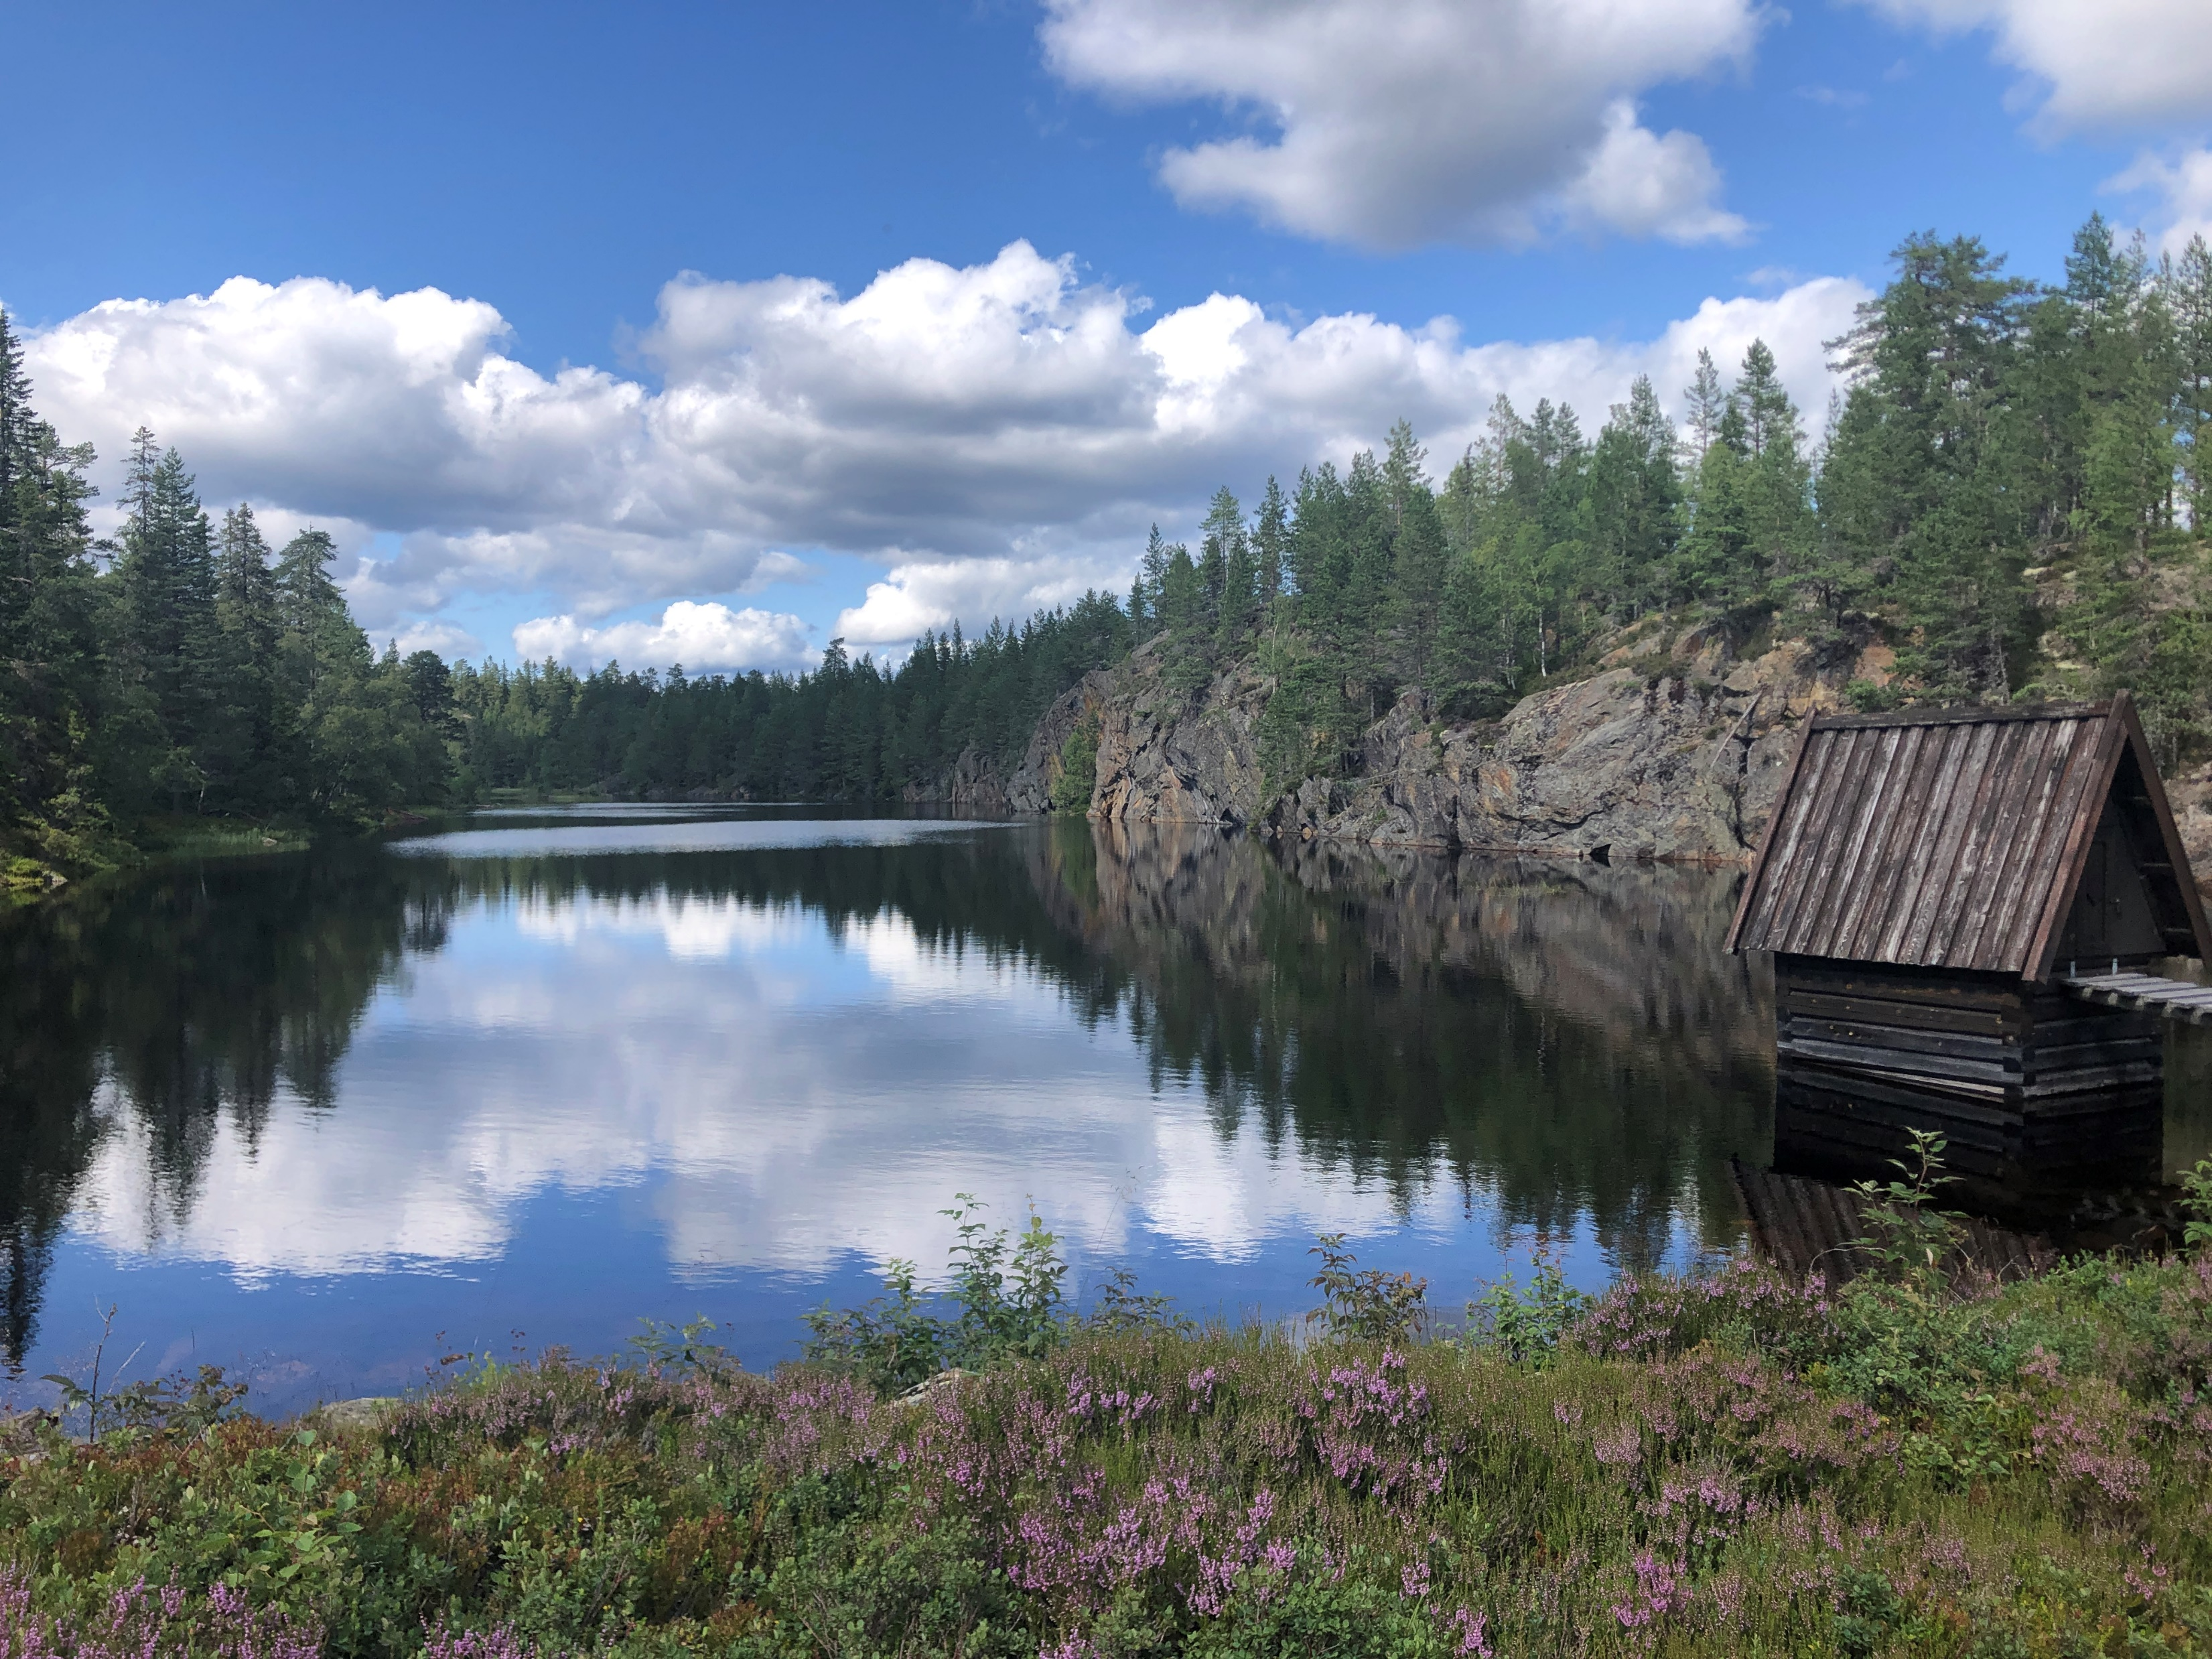
Notes:
Granatdammen

Slide 13
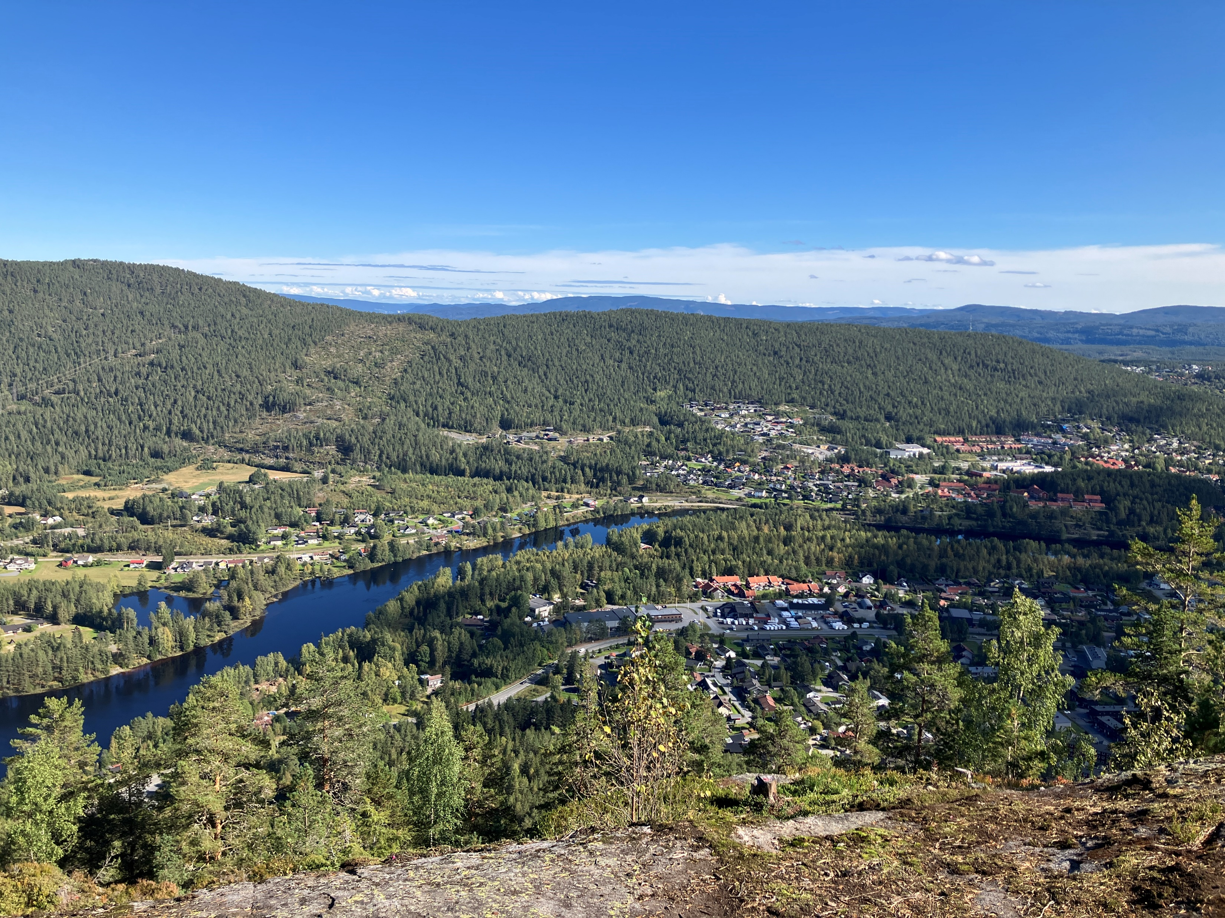

Slide 14
